Slide 1


Slide 2
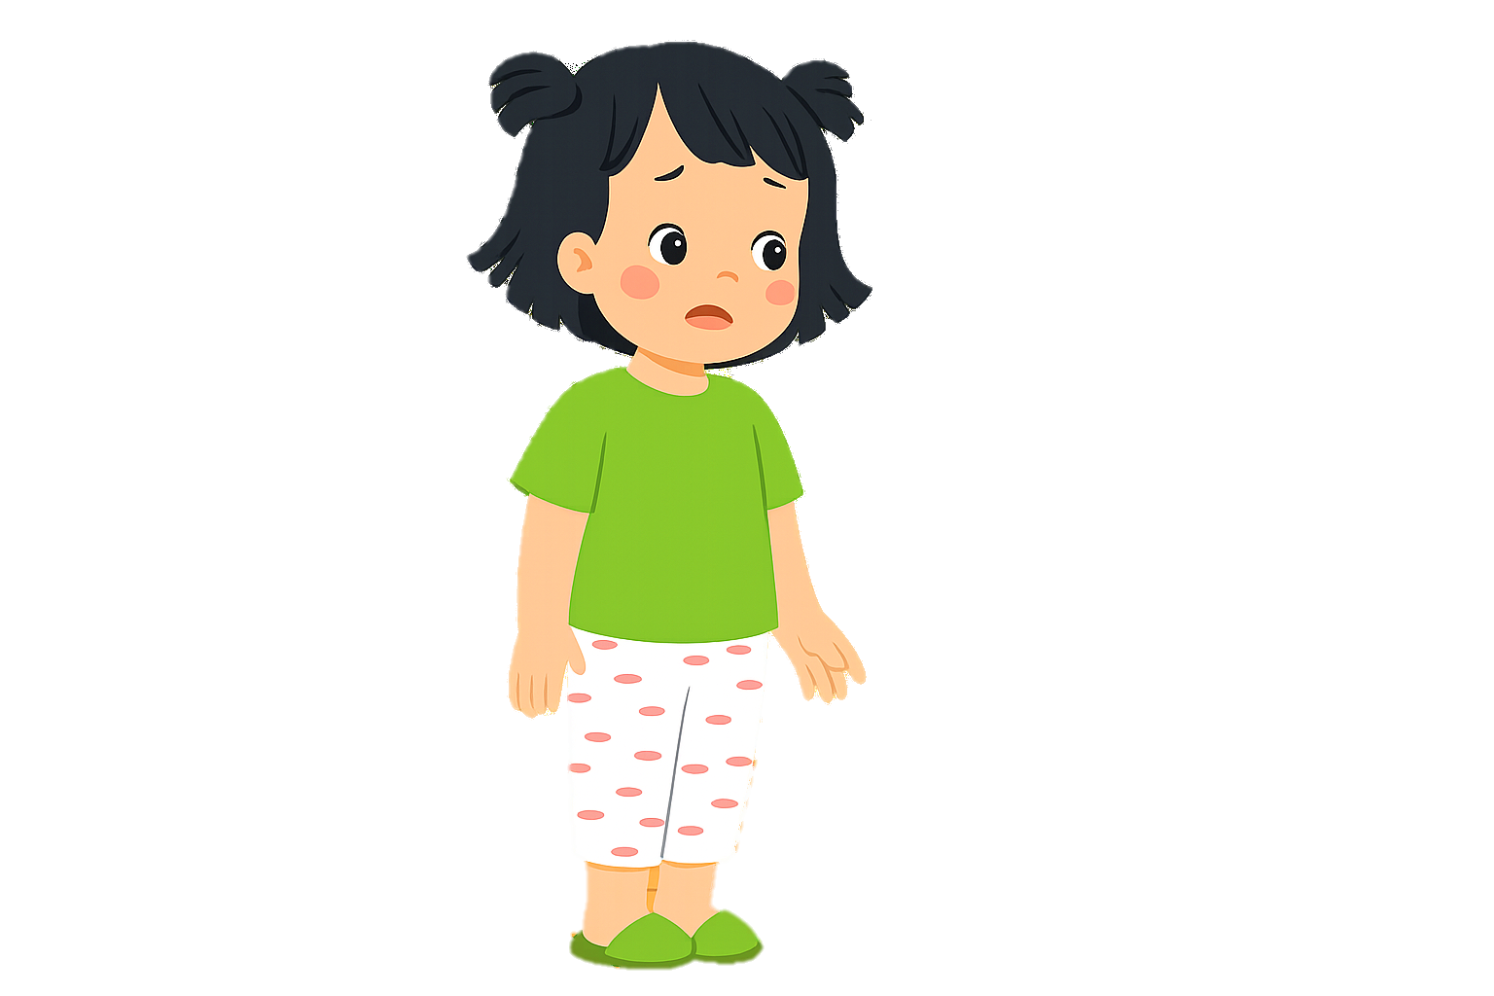
Chia sẻ tình huống nguy hiểm mà em đã trải qua hoặc chứng kiến khi sử dụng đồ dùng, vật dụng.

Slide 3
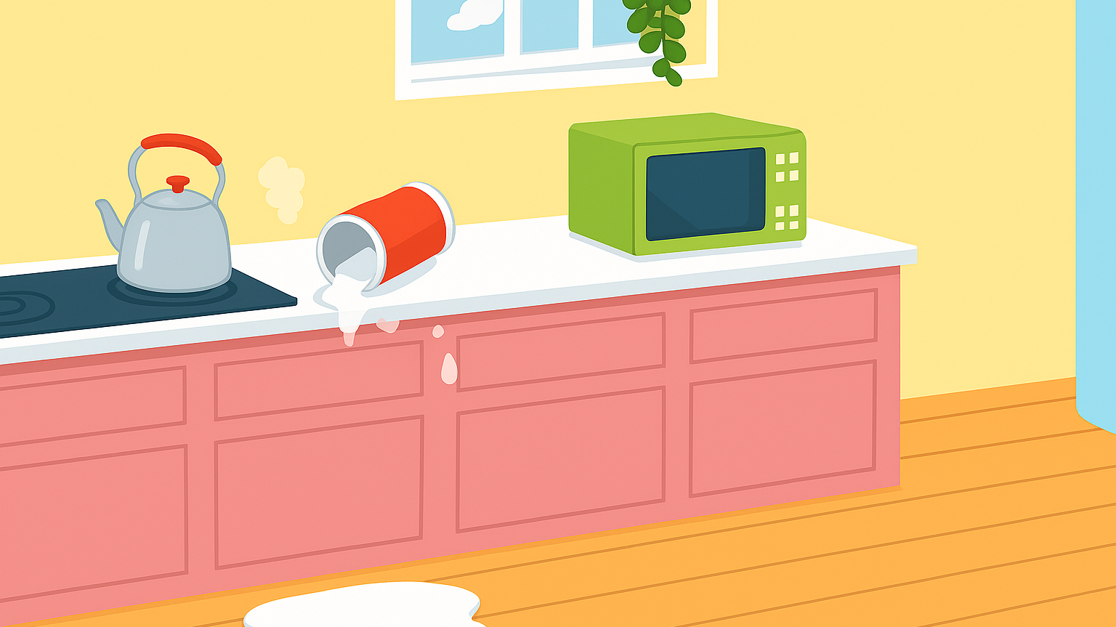



Slide 4
Theo dõi video và cho biết điều gì đã xảy ra với em của Hoa.
Nói cách bạn Hoa đã làm sau đó.

Slide 5
Em của Hoa bị bỏng
Cách xử lí của Hoa
Gọi điện cho mẹ và làm theo hướng dẫn của mẹ:
- Để tay em dưới vòi nước mát.
- Lấy khăn mềm thấm lên tay em.
- Lấy thuốc mỡ bôi lên phần bị bỏng.

Slide 6


Slide 7
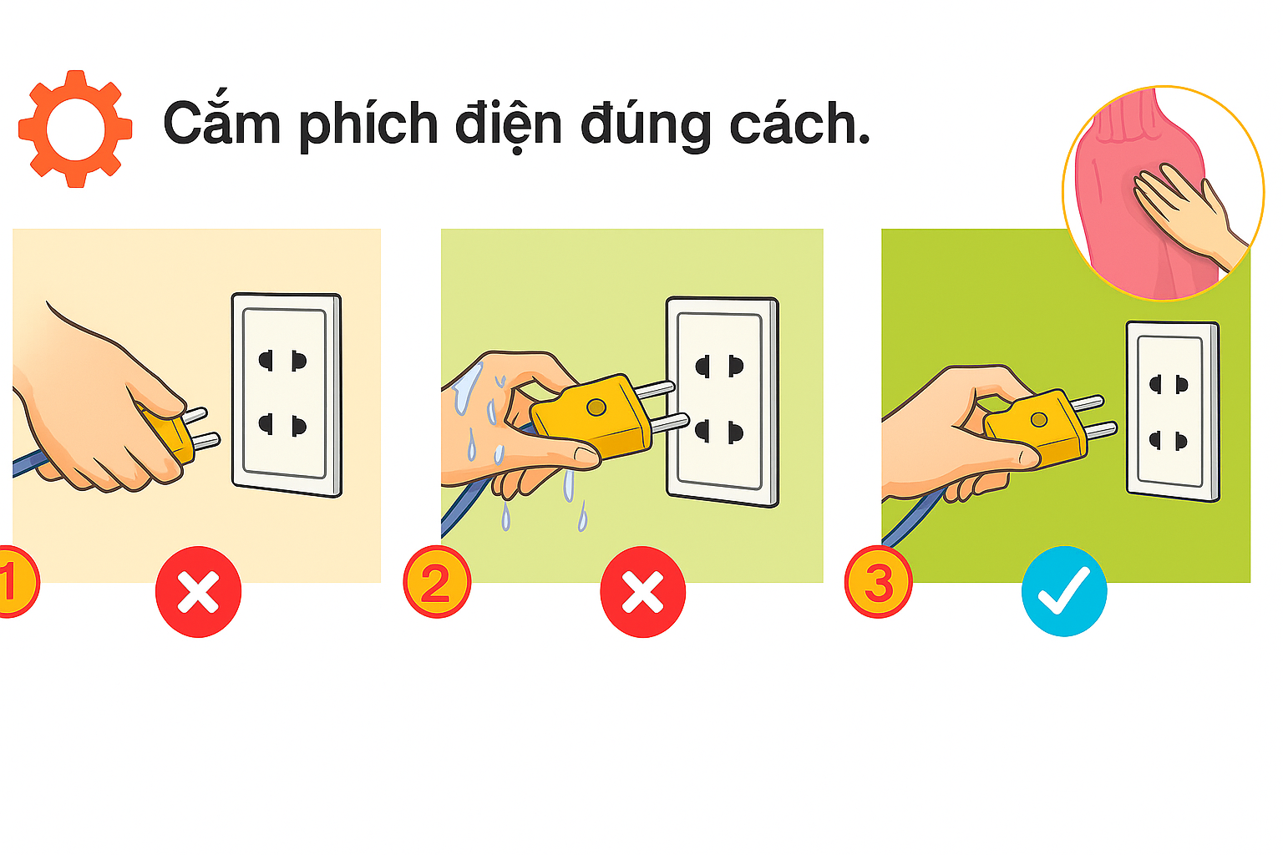

Slide 8
Trong 3 cách cắm trên. Em thấy cách nào đúng? Vì sao?

Slide 9
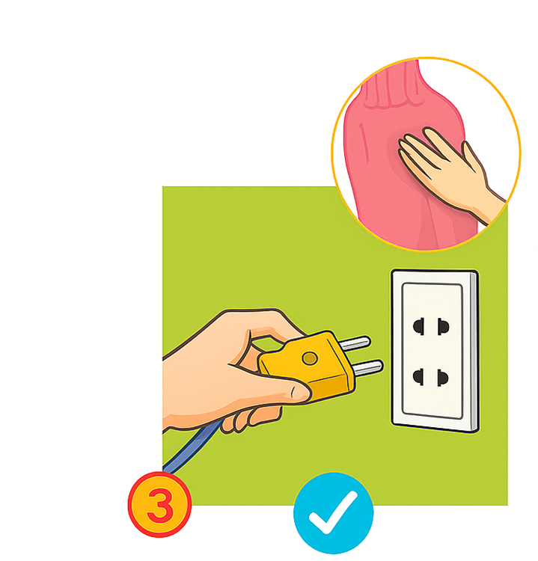
Lau khô tay trước khi cầm vào phích cắm.

Slide 10

Khi cầm phích cắm điện, em phải lau tay thật khô và cầm đúng cách.

Slide 11


Em sẽ làm gì nếu gặp tình huống đó.

Slide 12
Không được sờ tay vào bàn là đang cắm điện, vì nó sẽ làm tay chúng ta bị bỏng.

